Slide 1
Введение
2. Основные показатели
Витрины
3.Технические проблемы
4. Маркетинговая активность
5. Финансовые показатели
6. Монетарные расчеты
7. Описание лояльных пользователей и их метрики
8. Выводы

Slide 2
1. Введение.
На протяжении последних месяцев вы анализировали игру Zombie Revolution, ее популярность и монетизацию.
В данной курсовой работе я представлю: основные метрики, технические проблемы, результаты маркетинговых акций.

Slide 3
2. Основные показатели.
В нашей витрине представлен период с 1 июля 2022 г. п 30 апреля 2023 г.
За это время у нас в игре зарегистрировалось 3101 пользователей.
Из них уникальных 3078 пользователей.
Зарегистрировавшихся несколько раз менее 1 %
Пользователи с отцсутсвием даты регистрации не выявлены.

Slide 4
Динамика сессий показывает стабильный рост с минимальной активностью пользователей в декабре 2022 г. и резким ростом с максимальными показателями в марте 2023 г.

Slide 5
Доля сессий дольше 5 минут варьируется от 65 до 77 % на протяжении всего исследования.
Минимальный показатель так же зафиксирован в декабре 2022 г.

Slide 6
месяц | Средняя продолжительность
01.07.2022 | 2 hours 13 mins 7.769315 secs
01.08.2022 | 2 hours 19 mins 22.917398 secs
01.09.2022 | 2 hours 16 mins 33.93586 secs
01.10.2022 | 2 hours 22 mins 17.412935 secs
01.11.2022 | 2 hours 30 mins 58.850758 secs
01.12.2022 | 2 hours 43 mins 52.254902 secs
01.01.2023 | 2 hours 23 mins 59.560563 secs
01.02.2023 | 2 hours 17 mins 22.354878 secs
01.03.2023 | 5 hours 32 mins 9.519898 secs
01.04.2023 | 2 hours 20 mins 3.755782 secs
Средняя продолжительность сесий по месяцам варируется от 2 часов 13 минут до 2 часов 43 минут.
Анамальное увеличение времяни сессий наблюдаеться в марте 2023 г. до 5 часов 32 минут.
Доля сессий дольше 1го часа варируеться от 64 % до 70 % с просадкой до 56 % в декабре 2022 г.

Slide 7
В игре 2 992 пользователя отправили 7 933 приглашений в игру
Доля установивших игру составляет 36 %

Slide 8
3. Технические проблеммы
В ходе исследования выявлено 3 287 не завершенных игровых сессий.
Это 12 % от общей статистики данных.
Выявлено, что с устройств на iOS поступает основная масса незавершенных сессий и составляет 11,69 %
А с Android 0,31 %

Slide 9
4. Маркетинговая активность
Отдел маркетинга проводил акцию, по которой более частый заход в игру позволял получить больше бесплатных кристаллов. Акция длилась первые три недели марта 2023 года.
График показывает успех проводимой акции и активность пользователей выросла более чем на 50 % в марте 2023 года.

Slide 10
Фактор липучести показывает резкий рост в конце июля 2022 года что связанно с недавним стартом нашей игры, сезонным снижением в декабре 2022 года и провалом показателей месячного фактора связанного с резким увиличением заходов в игру из-за акции, при этом недельный фактор стабилен.

Slide 11
Топ – 25 пользователей по проведенному времени в игре
Показывает что вовлеченные пользователи проводят суммарное время в игре до 6 дней.

Slide 12
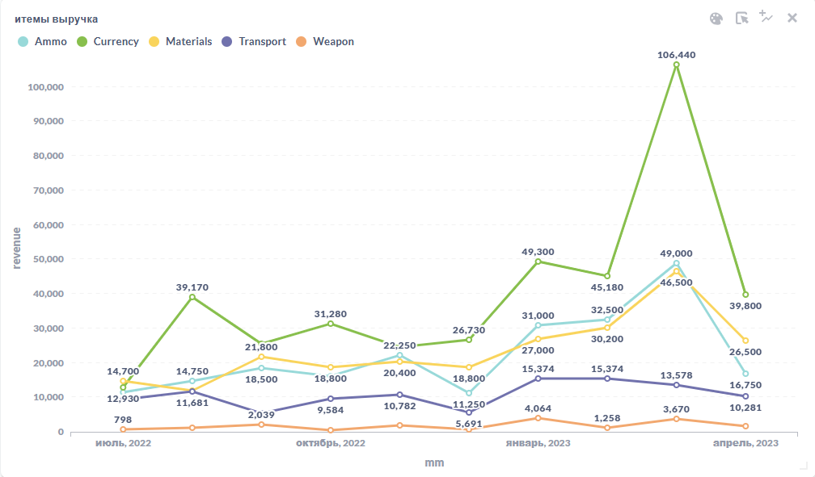
5. Финансовые показатели
Наибольшую прибыль мы получаем с 3х продуктов :
1.Кристалы(Currency)
2.Патроны(Ammo)
3.Материалы(Materials)

Slide 13
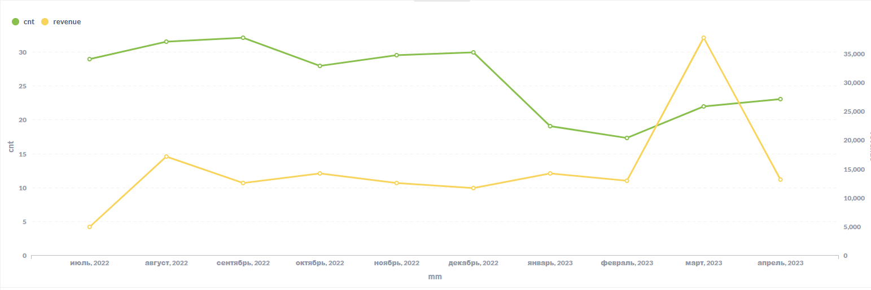
С 1 января 2023 года мы увеличили стоимость одного кристалла.
На графике мы наблюдаем снижение количества покупок кристаллов и такую же выручку. Это свидетельствует что на поднятии цен мы не получили дополнительную выручку.
Положительное влияние оказываю маркетинговые акции марта 2023 года.

Slide 14
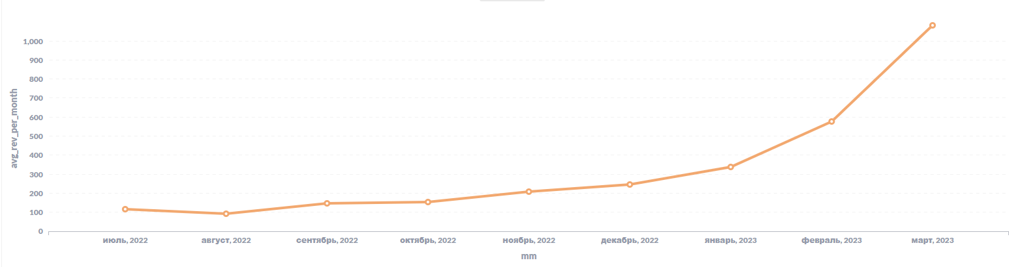
Когортный анализ показал что самая щедрая когорта была в марте 2023 года.
Примечание: 1.Завершение всех когорт было в марте, поэтому могут быть завышенные показатели.
2.Маркетинговая акция марта могла повлиять, так как было привличенно много пользователей.

Slide 15
6. Монетарные расчеты
В ноябре и декабре 2022 года была опробована альтернативная стратегия привлечения клиентов.
В результате в ноябре и декабре 2022 года среднее время проведенное в игре выросло примерно на 40 минут. Это является успешным показателем на фоне сезонного поведенческого фактора пользователей относительно других метрик в декабре 2022 года.

Slide 16
Прогноз когорты.
K-factor нашей игры составляет 0,93
Одна будущая среднестатистическая когорта в результате нам принесет 318,53 пользователя

Slide 17
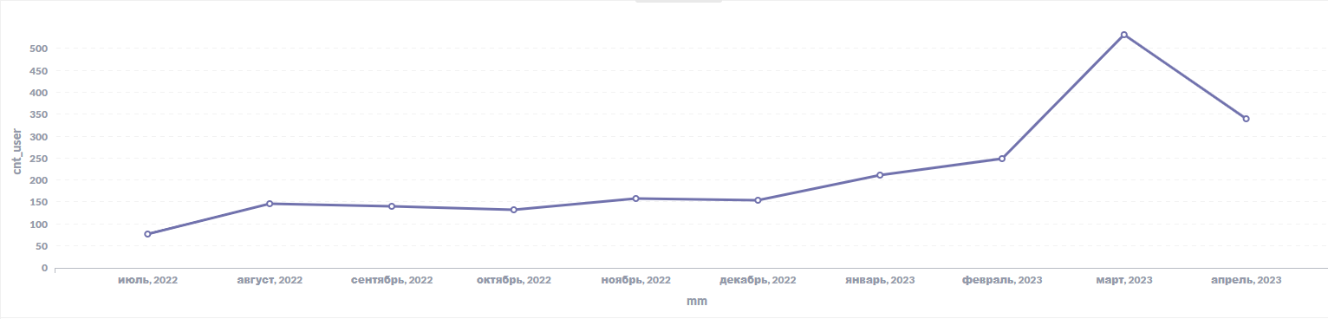
7. Лояльные пользователи
Лояльным считается тот пользователь, который пригласил как минимум троих друзей, из которых как минимум один в результате зарегистрировался в нашей игре
LMAU показывает стабильный рост таких лояльных пользователей с увеличением числа начиная с февраля 2023 года с пиком 532 пользователя в марте 2023 года.

Slide 18
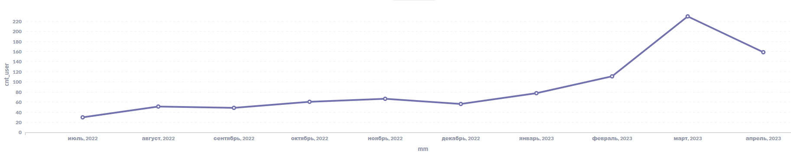
Лояльным считается тот пользователь, который заплатил суммарно больше 1000 рублей за всё время (не строго).
Стабильный рост лояльных пользователей в пиковым значением 230 пользователей в марте 2023 года

Slide 19
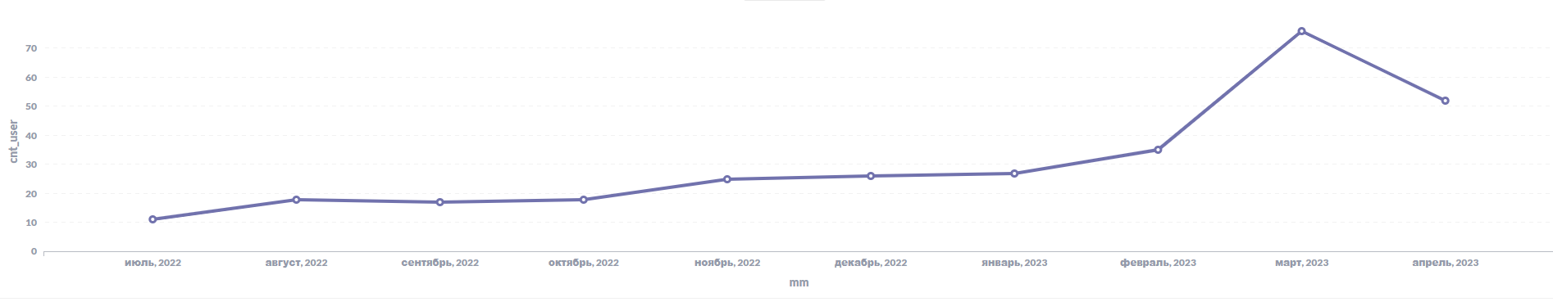
Пользователи которые и пригласили более 3х друзей и суммарно потратили больше 1000 рублей.
Так же демонстрируют рост и пиковое значение 76 пользователей в марте 2023 года.

Slide 20
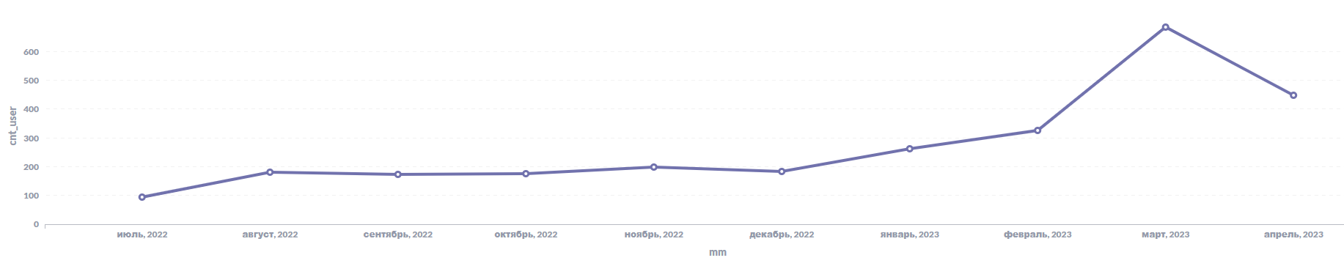
Чтобы считаться лояльным, клиенту необходимо удовлетворять хотя бы одному условию
Так же отмечается рост таких клиентов с пиковым значением 686 в марте 2023 года.

Slide 21
Лояльными считается пользователь, который входит в топ-30 пользователей по средним выплатам за один месяц своей жизни

Slide 22
8. Выводы
Основные показатели игры показывают стабильный рост с начала 2023 года.
Выявлены технические проблемы с отображением завершения сессий с устройств на базе iOS. Рекомендация обратиться в дата центр и разработчикам ПО.
Маркетинговые акции проводимые в марте 2023 года оказали благоприятное воздействия на метрики.
Наибольшую прибыл мы получаем с трех продуктов(Кристаллы, патроны, материалы). Акция с поднятием цены на кристаллы особо не повлияла на выручку. Самая щедрая когорта была в марте 2023 года.
Акция по привлечению клиентов увеличила среднее продолжительность сессий на 40 минут. Высокий k-factor и положительная прогнозная когорта.
Количество лояльных пользователей в игре растет.

Slide 23
Благодарю за внимание

